Slide 1
Проект «Помогатор»
Сайт, на котором студент сможет найти ответы на свои вопросы.

Slide 2
Профиль команды
Гнатенко Андрей
Координатор команды
Студент 2-го курса ТюмГУ
Жгунов Илья
Участник команды
Студент 2-го курса ТюмГУ
Герасимов Иван
Лидер команды
Студент 2-го курса ТюмГУ
Алябин Максим
Координатор команды
Студент 2-го курса ТюмГУ
Шаропов Мухаммаджон
Участник команды
Студент 2-го курса ТюмГУ
Григорьев Владимир
Участник команды
Студент 2-го курса ТюмГУ
Филиппов Станислав
Координатор команды
Студент 2-го курса ТюмГУ

Slide 3
Проблема
Проблема: Непонимание обучающимися ТюмГУ учебной программы/определенных тем по какой-либо дисциплине и сложность поиска помощи с проблемным материалом.
В настоящее время эту проблему решают следующими способами: Независимые ресурсы предлагают услуги репетиторства и курсы по интересующему учебному предмету.
Они неэффективны, потому что: в большинстве случаев не ведут личный диалог со студентом.

Slide 4

Целевая аудитория
  Студенты ТюмГУ, имеющие проблемы в освоении учебной программы, а также студенты, желающие заработать на своих знаниях.
  Проблемы и потребности: Трудности в понимании образовательных дисциплин.
  Продукты, которые сейчас использует для решения проблемы: Онлайн - школы
  Причины, по которым текущие решения «не работают»: нет взаимодействия со студентами.
  Что ценит, на что обращает внимание: удобство, доступность

Slide 5
Идея проекта
Предлагаемая идея: Создать сайт, на котором студенты ТюмГУ смогут размещать запросы на выполнение/объяснения определенного задания по тому или иному предмету. А также откликаться на, созданные другими студентами, запросы.
Мы сможем реализовать проект в период до 3-х лет, за сумму до 1 млн рублей, силами нашей команды.

Slide 6
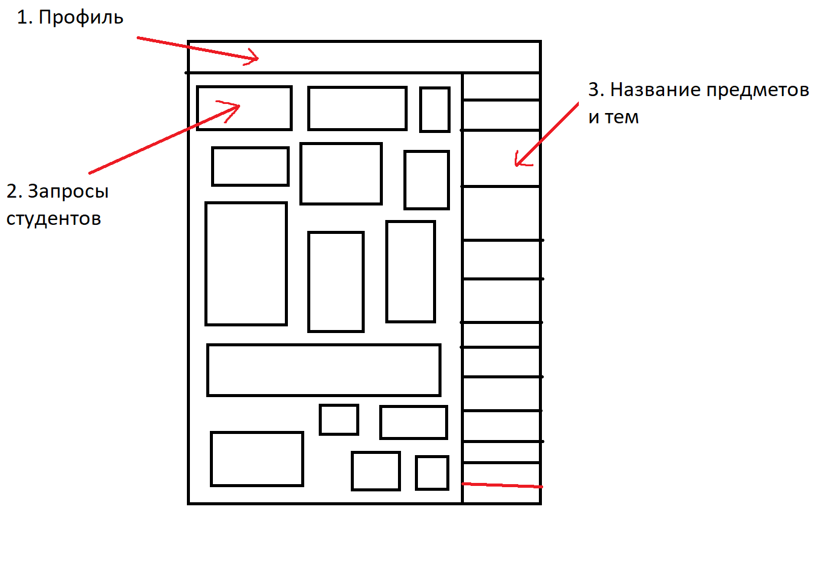
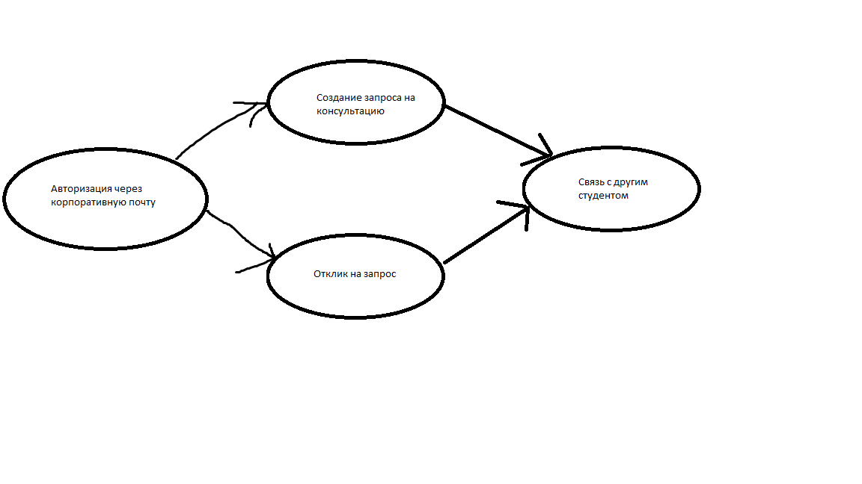
Продукт проекта
Продукт:
Сайт, на котором студенты ТюмГУ будут размещать запросы на помощь с конкретным учебным материалом.
Основные функции / возможности:
- Создание запросов
- Отклик на вопросы
- Внутренний чат со студентом нуждающимся в помощи в учебе
Сценарий использования:
Примеры внешнего вида

Slide 7
Технология
Технологии, используемые в решении: Internet of Things, Big Data Analytics
Продукт обладает следующими техническими параметрами:
Производительность:
Способность обслуживания одновременно 1000+ активных пользователей.
Поддержка плавной навигации, загрузки страниц и отправки сообщений без значительных задержек.
Мощность серверов:
Надежные серверы с достаточной производительностью для обработки трафика от большого числа пользователей.
Оптимизация серверов для обработки запросов к базе данных, ведь форумы генерируют множество SQL-запросов.
Емкость базы данных:
База данных должна быть спроектирована для хранения множества тем, сообщений и пользовательских данных.
Оптимизированная структура базы данных для быстрого доступа к информации.
Скорость загрузки страниц:
Быстрая загрузка страниц форума для удовлетворения пользователей.
Минимизация изображений и других ресурсов для ускорения загрузки.
Разрешение:
Адаптивный дизайн для поддержки разных разрешений экранов, включая мобильные устройства и планшеты.
Уровень готовности технологии: TRL №1

Slide 8
Конкурентный анализ
Критерии | Наш проект «Помогатор» | Профи.ру | Фоксфорд | Авито
Индивидуальный подход | Для каждого студента будет объясняться интересующая тема индивидуально. | Индивидуальные занятия с преподавателем. | Нет никакой связи со студентом, так как сервис представляет собой набор курсов | Доступны как групповые так и индивидуальные занятия с репетиторами
Стоимость консультации | Договорная | От 700 руб/ч | Цены предоставляются за полный курс | Договорная
Конкретность предоставляемой информации | Студент получает ответ на конкретный вопрос, который он сам поставил. | Человек покупает полное занятие, на котором может получить ответ на вопрос | Человеку придется пройти полный курс, чтобы ответить на свой вопрос | Человек покупает полное занятие, на котором может получить ответ на вопрос
Понятность получаемой информации | Тема объясняется другим студентом на простом языке | Преподаватель объясняет тему более понятно нежели в институте, так как идет индивидуальная работа со студентом | Человек проходит курс, который не факт, что поймет

Slide 9
Гипотезы проекта
Вопросы для опроса / интервью:
  Возникали у вас проблемы с пониманием учебного материала?
2. Обращались ли вы за объяснением проблемной темы?
3. К кому вы обращались за подобной помощью?
4. Обращались ли вы когда-либо к одногруппникам с вопросом по учебе?
5. На ваш взгляд, кто понятнее может объяснить материал, студент или преподаватель?
Гипотеза: Студентам легче усвоить материал, объяснённый другими студентами, нежели преподавателями, или работниками смежных ресурсов
Способ проверки: опрос
Целевое количество респондентов:
Около 400

Slide 11
Объем рынка
Динамика рынка (с указанием источника):
Рынок оказания услуг в сфере образования за период 2021-2023 показывает рост в 5% ежегодно(по информации о кол-ве поступивших в ТюмГУ)
Основные «игроки» на рынке:
Фоксофрд, Профи.ру
Планируемая доля рынка:
10%

Slide 12
Бизнес - модель
Модель монетизации
Модель монетизации:
Возможность размещать на сайте ненавязчивые рекламные баннеры.
Стоимость и регулярность:
От 10000 руб. в месяц для поддержки работоспособности сайта.
Основные каналы сбыта:
Сайт
Маркетинг и продвижение
Ценностное предложение:
Мы гарантируем, что вам не прийдется искать кому писать по тому или иному вопросу, после оставления заявки на нашем сайте, спустя непродолжительное время вам ответит человек готовый помочь, который так же является студентом ТюмГУ.
Основные каналы взаимодействия с пользователем:
Соц. сети ТюмГУ, беседы студентов.

Slide 13
Ресурсы: Диаграмма Ганта
Общий срок реализации проекта: 5 месяцев
Задача | Дата начала | Дата завершения | Ответственный | январь | февраль | март | апрель | май
Разработка концепции проекта | 15.01.2024 | 19.01.2024 | Вся команда
Согласование внутри команды | 20.01.2024 | 22.01.2024 | Григорьев В. А.
Разработка макета сайта | 23.01.2024 | 06.02.2024 | Герасимов И. С.
Разработка дизайна сайта | 06.02.2024 | 13.02.2024 | Шаропов М. С.
Вёрстка сайта | 13.02.2024 | 13.03.2024 | Жгунов И. Е.
Согласование готового сайта | 14.03.2024 | 16.03.2024 | Григорьев В. А.
Установка сайта на сервера | 16.03.2024 | 18.03.2024 | Алябин М. Л.
Запуск сайта и пиар компании сервиса | 19.03.2024 | 19.04.2024 | Гнатенко А. В.
Сбор обратной связи по проекту | 20.04.2024 | 27.04.2024 | Филиппов С. Л.
Обновление сайта с учётом обратной связи | 28.04.2024 | 05.05.2024 | Жгунов И. Е.

Slide 14
Ресурсы: Финансовый план
 | январь | февраль | март | апрель | май | итого
Доходы:
Выручка с рекламных договоров |  |  | 30000 | 30000 | 40000
Инвестиции / гранты / кредиты (если есть) | 500000 рублей
Расходы:
Заработная плата специалистов:
Дизайнер |  | 50000
Разработчик сайтов |  | 35000 | 35000 | 30000 | 30000
Оборудование(аренда серверов) |  |  | 10000 | 10000 | 10000
Реклама и продвижение |  |  | 30000 | 30000 | 30000
ИТОГО (доходы – расходы) | 500000 | -85000 | -45000 | -40000 | -30000 | 300000
Общая стоимость реализации проекта: 320000 рублей

Slide 15
Результаты
Количественные результаты:
1.Кол-во успешно закрытых запросов (75%)
2.Рост кол-ва пользователей сайта (В первый месяц более 1000, в последующие более 200)
3.Время проведенное на сайте (более 3 часов в день)
4.Кол-во заключенных контрактов с рекламодателями (от 4 контрактов в полгода)
Качественные результаты:
1.Студенты начнут лучше усваивать материал
2.Вовлеченность и участие студентов в учебной деятельности
3. Повышение успеваемости студентов

Slide 16
Выводы
Проект целесообразен для реализации по следующим причинам:
  По данной проблеме есть спрос
  Каждый год количество целевой аудитории проекта будет расти
  Наш продукт будет более удобен студенту, нежели конкуренты
В среднесрочной перспективе (3-5 лет) мы планируем закрепить модель продукта в Тюмени, начать продвигать наш проект в другие университеты РФ

